Slide 1

1. ¿Usted y/o su familia han estado expuestos a alguno de estos riesgos?
Marque con una la respuesta.
Hurto o robo
Fleteo
Manifestaciones ciudadanas ( agresiones o lesiones personales o daños a propiedad)
Delitos informáticos
Todas las anteriores
2. ¿Cómo reaccionó y/o reaccionaría al estar expuesto?
Defenderse
Salir corriendo
Gritar o pedir ayuda
Entregar todo
X
Encuesta
Lo invitamos a realizar este tipo de encuestas en medios digitales para tener facilidad al momento de tabular y recolectar datos.

Slide 2
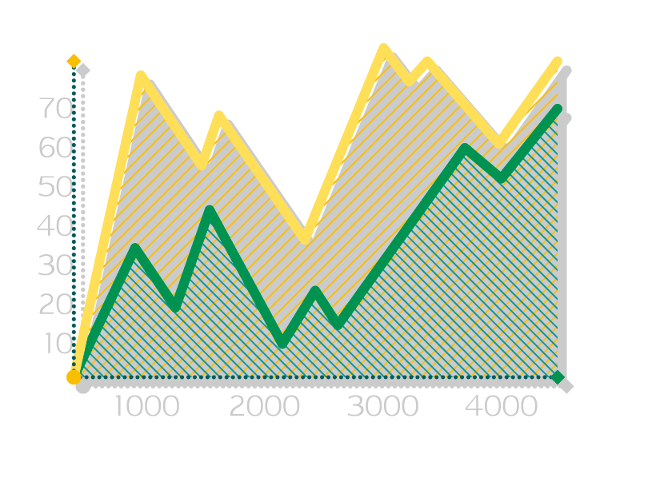
Plantilla resultados
Acá podrá presentar los resultados de las encuestas realizadas
15%
70%
60%
90%
50%
50%
75%

